Slide 1







TRƯỜNG ĐẠI HỌC CÔNG NGHỆ THÔNG TIN
ĐẠI HỌC QUỐC GIA THÀNH PHỐ HỒ CHÍ MINH
CS106 — TRÍ TUỆ NHÂN TẠO
Học kỳ 3 | Niên khóa 2025 - 2026
ĐỒ ÁN CUỐI KỲ
HỆ THỐNG PHÁT HIỆN GIAO DỊCH GIAN LẬN TÀI CHÍNH
Ứng dụng Học máy & Học sâu trên tập dữ liệu mô phỏng PaySim
GIẢNG VIÊN HƯỚNG DẪN
PGS.TS. Nguyễn Đình Hiển
THÔNG TIN ĐỀ TÀI
Tập dữ liệu: PaySim Mobile Money Simulator
Môi trường: Python, TensorFlow, Scikit-Learn
NHÓM THỰC HIỆN: NHÓM 9
Trưởng nhóm: Trần Hoàng Hôn (PM)
Thành viên:
Đặng Chí Thanh
Hoàng Cao Sơn
Bùi Thị Mỷ Cẩm
Nguyễn Duy Khang
Vũ Văn Duy
Phạm Thành Trung

Slide 2




TRƯỜNG ĐẠI HỌC CÔNG NGHỆ THÔNG TIN
ĐẠI HỌC QUỐC GIA THÀNH PHỐ HỒ CHÍ MINH
CS106 — TRÍ TUỆ NHÂN TẠO
Học kỳ 3 | Niên khóa 2025 - 2026
MỤC LỤC & LỘ TRÌNH BÁO CÁO
NỘI DUNG NGHIÊN CỨU CHI TIẾT
01
02
03
04
05
Đặt vấn đề
& Mục tiêu
Khám phá &
Tiền xử lý
Mô hình
Đề xuất
Kết quả &
Đánh giá
Demo &
Kết luận
Bối cảnh gian lận tài chính số & thách thức nghiêm trọng từ sự mất cân bằng dữ liệu giao dịch.
Phân tích trực quan tập dữ liệu PaySim và áp dụng các kỹ thuật kiến tạo đặc trưng (Feature Engineering).
Xử lý mất cân bằng (SMOTE/ADASYN) kết hợp các mô hình phân lớp mạnh mẽ (RF, XGBoost, Autoencoder).
So sánh đa chiều hiệu năng hoạt động của các kiến trúc mô hình (ROC-AUC, PR-AUC, F1-Score).
Giới thiệu giao diện ứng dụng Streamlit UI tương tác thời gian thực & định hướng phát triển.

Slide 3


TRƯỜNG ĐẠI HỌC CÔNG NGHỆ THÔNG TIN
ĐẠI HỌC QUỐC GIA THÀNH PHỐ HỒ CHÍ MINH
CS106 — TRÍ TUỆ NHÂN TẠO
Học kỳ 3 | Niên khóa 2025 - 2026
ĐẶT VẤN ĐỀ & BÀI TOÁN CỐT LÕI
THÁCH THỨC TỪ GIAN LẬN GIAO DỊCH DI ĐỘNG
01 / BỐI CẢNH THỰC TẾ
Bùng nổ Mobile Money
Sự tăng trưởng vượt bậc của các phương thức thanh toán di động tạo ra môi trường giao dịch vô cùng sôi động và tiện lợi.
Phương thức tinh vi
Song hành cùng sự phát triển là các thủ đoạn rửa tiền, lừa đảo công nghệ cao có xu hướng ngày càng tinh vi và khó kiểm soát.
02 / THÁCH THỨC KỸ THUẬT
Extreme Imbalance [~0.13%]
Tỷ lệ giao dịch gian lận cực kỳ thấp trong tổng thể dữ liệu gây ra sự khó khăn lớn cho các thuật toán phân lớp truyền thống.
Chi phí bỏ sót (False Negative)
Thiệt hại tài chính trực tiếp từ việc bỏ sót một giao dịch gian lận lớn hơn rất nhiều so với chi phí vận hành cho một cảnh báo nhầm.
MỤC TIÊU DỰ ÁN
Xây dựng hệ thống pipeline tự động hóa có khả năng phát hiện gian lận chuẩn xác cao, tối ưu hóa triệt để hai chỉ số đo lường cốt lõi: Recall & PR-AUC nhằm bảo vệ an toàn tài chính.

Slide 4
TRƯỜNG ĐẠI HỌC CÔNG NGHỆ THÔNG TIN
ĐẠI HỌC QUỐC GIA THÀNH PHỐ HỒ CHÍ MINH
CS106 — TRÍ TUỆ NHÂN TẠO
Học kỳ 3 | Niên khóa 2025 - 2026
THÔNG TIN KHẢO SÁT & TIỀN XỬ LÝ
TỔNG QUAN BỘ DỮ LIỆU PAYSIM
QUY MÔ MẪU GỐC
6.36M ➔ ~200K
Downsample giữ nguyên 100% ca gian lận gốc nhằm tối ưu hóa bộ nhớ và hiệu suất huấn luyện mô hình.
SỐ LƯỢNG THUỘC TÍNH
11 Biến dữ liệu
Mô tả chi tiết các chiều thông tin giao dịch bao gồm bước thời gian, loại giao dịch, số dư tài khoản nguồn và đích.
CA GIAN LẬN THỰC TẾ
8,213 Mẫu [isFraud = 1]
Tập mẫu gian lận thực tế cực kỳ khan hiếm được bảo toàn trọn vẹn để giải quyết bài toán mất cân bằng dữ liệu.
type | Phân loại giao dịch tài chính: CASH_OUT, TRANSFER, PAYMENT, CASH_IN, DEBIT. Gian lận chủ yếu xảy ra trên hai hành vi TRANSFER và CASH_OUT.
oldbalanceOrg / newbalanceOrig | Biến động số dư tài khoản nguồn trước và sau khi thực hiện giao dịch. Chỉ dấu quan trọng về hành vi rút sạch tiền.
oldbalanceDest / newbalanceDest | Biến động số dư tài khoản đích nhận tiền. Rất quan trọng để theo dõi hành vi tẩu tán tài sản sang các ví trung gian.

Slide 5

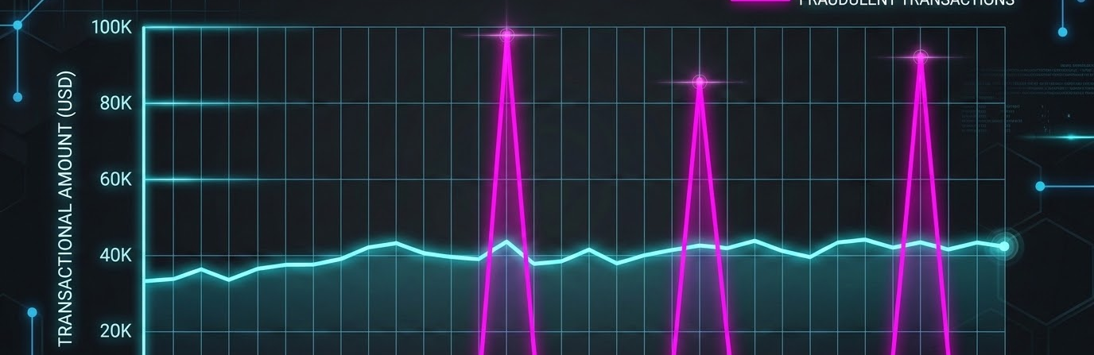

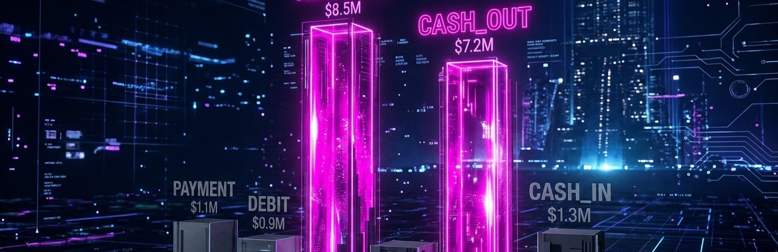
TRƯỜNG ĐẠI HỌC CÔNG NGHỆ THÔNG TIN
ĐẠI HỌC QUỐC GIA THÀNH PHỐ HỒ CHÍ MINH
CS106 — TRÍ TUỆ NHÂN TẠO
Học kỳ 3 | Niên khóa 2025 - 2026
PHÂN TÍCH KHÁM PHÁ DỮ LIỆU
NHỮNG PHÁT HIỆN TỪ TIẾN TRÌNH EDA
01
Đặc trưng loại giao dịch
Gian lận 100% chỉ xảy ra ở 2 loại giao dịch: TRANSFER và CASH_OUT (Chuyển tiền đi rồi rút mặt ngay).
BIỂU ĐỒ LƯỢNG TIỀN GIAO DỊCH
02
Hành vi vét sạch tài khoản
oldbalanceOrg có giá trị cực kỳ lớn ban đầu nhưng toàn bộ số dư tài khoản nguồn ngay sau giao dịch bị đưa thẳng về 0.
TỶ LỆ LOẠI GIAO DỊCH GIAN LẬN
03
Lỗ hổng biến động số dư
Xuất hiện nghịch lý lớn khi số tiền chuyển đi khổng lồ nhưng số dư đích nhận (newbalanceDest) không hề tăng tương ứng.

Slide 6
TRƯỜNG ĐẠI HỌC CÔNG NGHỆ THÔNG TIN
ĐẠI HỌC QUỐC GIA THÀNH PHỐ HỒ CHÍ MINH
CS106 — TRÍ TUỆ NHÂN TẠO
Học kỳ 3 | Niên khóa 2025 - 2026
KIẾN TRÚC TỔNG THỂ HỆ THỐNG
PHÁT TRIỂN PIPELINE PHÁT HIỆN GIAN LẬN END-TO-END
01
Raw PaySim
Dữ liệu thô mô phỏng giao dịch di động quy mô lớn.
02
Engineering
Làm sạch & trích xuất đặc trưng biến động số dư.
03
Split 80/20
Phân hoạch dữ liệu Train/Test phân tầng nghiêm ngặt.
04
SMOTE
ADASYN cân bằng mẫu (chỉ áp dụng trên Train set).
05
Training
Huấn luyện: RF, XGBoost & Autoencoder.
06
Evaluation
Đo lường F1, Recall, ROC-AUC, PR-AUC.
07
Web
Demo UI.
NGUYÊN TẮC VÀNG CHỐNG RÒ RỈ DỮ LIỆU (DATA LEAKAGE)
Tuyệt đối không thực hiện oversampling / SMOTE trên tập Test. Tiến trình xử lý mất cân bằng chỉ được thực thi cô lập trong nội bộ tập Train sau khi đã phân tách.

Slide 7
TRƯỜNG ĐẠI HỌC CÔNG NGHỆ THÔNG TIN
ĐẠI HỌC QUỐC GIA THÀNH PHỐ HỒ CHÍ MINH
CS106 — TRÍ TUỆ NHÂN TẠO
Học kỳ 3 | Niên khóa 2025 - 2026
THÔNG TIN KHẢO SÁT & TIỀN XỬ LÝ
TIỀN XỬ LÝ & KỸ THUẬT ĐẶC TRƯNG (14 FEATURES)
01
02
03
Lọc & Mã hóa (Encoding)
• Lọc loại giao dịch: Tập trung vào TRANSFER và CASH_OUT.
• One-Hot Encoding: Mã hóa cột type thành vector nhị phân.
• Loại bỏ cột nhiễu: Bỏ nameOrig, nameDest và isFlaggedFraud.
Kỹ thuật đặc trưng
errorOrig = oldOrig - amount - newOrig
errorDest = oldDest + amount - newDest
is_drain_account: Rút sạch ví (97.56% Fraud).
hour & night: Bắt chu kỳ giờ và đêm (0h-5h).
ratio & large: Tỉ lệ chuyển và cờ giao dịch lớn.
Chuẩn hóa dữ liệu
• StandardScaler: Fit trên Train set, transform trên Test set cho các biến liên tục.
• Bảo toàn cờ: Giữ nguyên các cờ (0/1) không scale để bảo toàn tính phân tách.
• Không gian cuối: Ma trận 14 đặc trưng đầu vào.

Slide 8
TRƯỜNG ĐẠI HỌC CÔNG NGHỆ THÔNG TIN
ĐẠI HỌC QUỐC GIA THÀNH PHỐ HỒ CHÍ MINH
CS106 — TRÍ TUỆ NHÂN TẠO
Học kỳ 3 | Niên khóa 2025 - 2026
THÔNG TIN KHẢO SÁT & TIỀN XỬ LÝ
KỸ THUẬT XỬ LÝ MẤT CÂN BẰNG DỮ LIỆU
VÌ SAO KHÔNG DÙNG ACCURACY?
99.87%
Accuracy đạt cực kỳ cao
Nếu hệ thống chỉ đơn giản dự đoán tất cả giao dịch là "Hợp lệ".
Nhưng mô hình này hoàn toàn vô dụng trong thực tế vì bỏ lọt hoàn toàn 100% ca gian lận thực tế. Điều này dẫn đến thiệt hại tài chính khổng lồ do chi phí bỏ sót cực kỳ cao.
CÁC GIẢI PHÁP ĐƯỢC ÁP DỤNG
SMOTE (Synthetic Minority Over-sampling)
Tự động kiến tạo dữ liệu tổng hợp dựa trên thuật toán k-NN cho riêng lớp thiểu số.
ADASYN (Adaptive Synthetic Sampling)
Tập trung sinh mẫu nhân tạo tại các phân vùng biên giới phân loại khó đánh giá.
Class Weights (Trọng số Loss)
Điều chỉnh trực tiếp trọng số phạt loss thông qua tham số scale_pos_weight trong XGBoost.

Slide 9
TRƯỜNG ĐẠI HỌC CÔNG NGHỆ THÔNG TIN
ĐẠI HỌC QUỐC GIA THÀNH PHỐ HỒ CHÍ MINH
CS106 — TRÍ TUỆ NHÂN TẠO
Học kỳ 3 | Niên khóa 2025 - 2026
MÔ HÌNH HỌC MÁY & HỌC SÂU ĐỀ XUẤT
CÁC PHƯƠNG PHÁP HUẤN LUYỆN HIỆU QUẢ
01
02
03
Random Forest
Tập hợp cây quyết định (Ensemble), giúp giảm thiểu phương sai và tránh hiện tượng quá khớp.
Cung cấp khả năng đánh giá mức độ quan trọng của đặc trưng (Feature Importance) trực quan.
XGBoost
Tối ưu hóa gradient theo bước lặp, mang lại tốc độ xử lý và hiệu năng vượt trội trên cấu trúc dữ liệu bảng.
Hỗ trợ xử lý cực tốt các tập mẫu mất cân bằng và biểu diễn các mối quan hệ tương tác phi tuyến tính.
Autoencoder
Phát hiện bất thường (Anomaly Detection) bằng phương pháp học không giám sát/bán giám sát mạng deep learning.
Mô hình chỉ học trên mẫu giao dịch bình thường; hành vi gian lận sẽ tạo ra sai số tái tạo (Reconstruction Error) vượt ngưỡng.

